Slide 1
ALLGEMEINE Hinweise zum XML-ENCODING
Wenn ein Template verwendet wird, bitte nicht benötigte Tags (z.B. <envelope>) immer löschen. Gerade am Ende einer Datei würden überflüssige Tags leicht übersehen.
Wenn Personen, Orte, etc. kodiert werden, dann gibt es zwei Möglichkeiten: a) <persName>ALLE</persName> b) <persName key="123">EINER</persName> (ggf. verbunden mit <persName key=“unknown">)
Für beides gibt es gute Gründe, aber es muss auf jeden Fall einheitlich sein.
Wenn Daten „wörtlich“ und im computerlesbaren Format erfasst werden, müssen die Daten übereinstimmen. Dies anzupassen vergisst man besonders dann, wenn man eine Vorlage kopiert: <creation><date when="1808-08-20">19 August 1808</date></creation>
Man sollte eine begründete Entscheidung treffen, wann man einen Tag “leer” lässt, oder wann man stattdessen einen “self-closing tag” verwendet: <unclear> </unclear> <unclear>deserting</unclear> <unclear/>
Teilweise kann die Wahl der richtigen Attribute verwirrend sein, wenn viele verschiedene Begriffe / Textabschnitte kodiert werden müssen: a) <div type="letter"> b) <persName key=„123">
TEI Statement am Anfang darf NICHT gelöscht werden: <TEI xmlns="http://www.tei-c.org/ns/1.0" xml:id="{LetterID}"> Als ID kann eine beliebige Zahlen/Buchstabenkombination eingetragen warden.
Tippfehler vermeiden! Z.B. <fileDesc>, nicht <fileDesk> und <sic>, nicht <sick>!

Slide 2
Datei-Pfade Richtig referenzieren
Lukas Oppermann: Absolute vs. relative Pfade. Verknüpfen von Resourcen im Web, 5. Mai 2014: https://medium.com/creative-web/absolute-vs-relative-pfade-889b962d32e5
Absolute Pfade beginnen mit der Domain und funktionieren nur solange nichts an dem Ort, an welchem die Datei liegt, geändert wird.
Relative Pfade beschreiben einen Pfad ausgehend von dem Ordner, in welchem die Datei liegt, von der aus auf eine andere Datei verwiesen wird. Sofern ein kompletter Unterordner verschoben wird, funktionieren diese Pfade weiterhin.
Ein Pfad, der mit einem ./ beginnt, startet aus dem Root-Verzeichnis, also zumeist der höchsten Hierarchie, bspw. ./unterverzeichnis.
Root (engl. Wurzel) bezeichnet den obersten Ordner einer Ordnerstruktur. Um auf diesen Ordner zu verweisen wird die Notation / genutzt. Um also auf den Ordner media im Root-Verzeichnis zu verweisen kann die Notation /media/ genutzt werden.

Slide 3
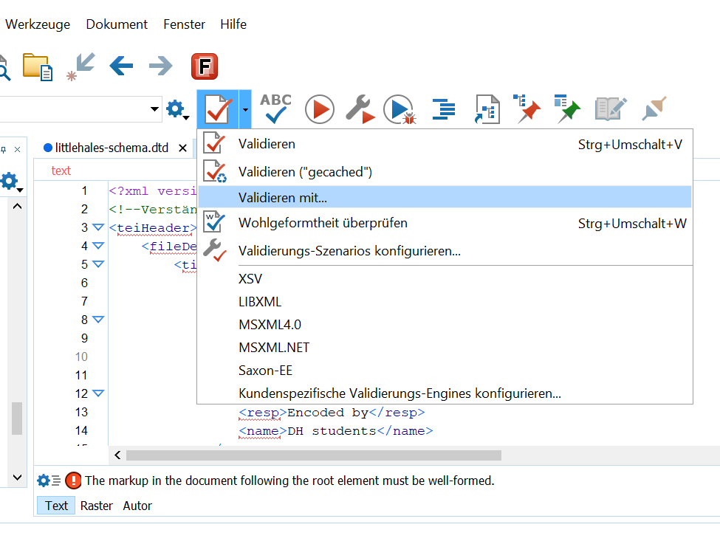
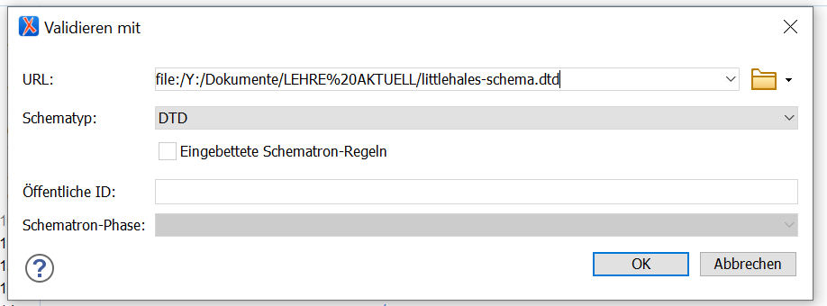
XML in Oxygen validieren
Der Schema kann entweder direkt in der XML-Datei referenziert werden, oder er wird separat über „validieren mit“ geladen!
Oxygen erkennt dabei automatisch, um welchen Typ es sich handelt (z.B. .rng oder .dtd).
„Best practice“ ist es, XML-Schema über eindeutige Adressen im Web einzubinden.

